Slide 1
DAN KNJIGE

Slide 2
Svjetski dan knjige i autorskih prava obilježava se 23. aprila svake godine kao simboličan datum u svjetskoj književnosti jer su toga dana 1616. godine umrli Migel de Servantes i Vilijem Šekspir te se sama zamisao zasniva na katalonskom običaju darivanja knjiga i ruža na dan Svetog Jurija. UN-ova organizacija za obrazovanje, nauku i kulturu UNESCO, obilježava Svjetski dan knjige i autorskih prava uz pomoć brojnih izdavača, knjižara, učitelja i stručnjaka za komunikacije. UNESCO želi svakoga, a posebno mlade, podstaći na čitanje i ljubav prema knjigama. Odluka o obilježavanju Svjetskoga dana knjige i autorskih prava donesena je na Opštoj konferenciji UNESCO-a održanoj u Parizu 1995. godine.
UNESCO svake druge godine dodjeljuje Nagradu za književnost za djecu i mlade, utemeljenu na uzajamnom razumijevanju, poštovanju drugih naroda i kultura.
Zašto čitati?

Slide 3
Pogledajte ovaj broj i pokušajte ga zapamtiti!
9703880416

Slide 4
Prosječna osoba u kratkoj memoriji može zadržati do 7 brojeva.
Pokušajte zapamtiti nečiji telefonski broj. Jeste li uspjeli?
(Koliko telefonskih brojeva znate napamet?)
ŠTO VIŠE ČITATE, VAŠA MEMORIJA JE BOLJA
- BOLJE PAMTITE!

Slide 5
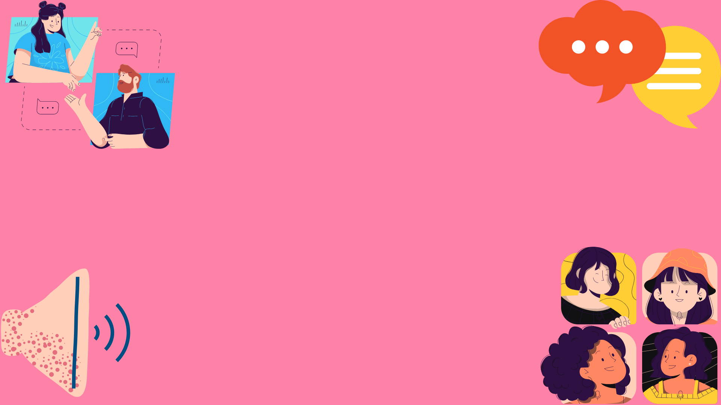
Pogledajte popis imena!
LANA, IVA, FILIP, JOVAN, ENA, IVA, STEVO, UROŠ, SAVA, LANA, JOVAN, STEFAN, MILOŠ, MARKO

Slide 6
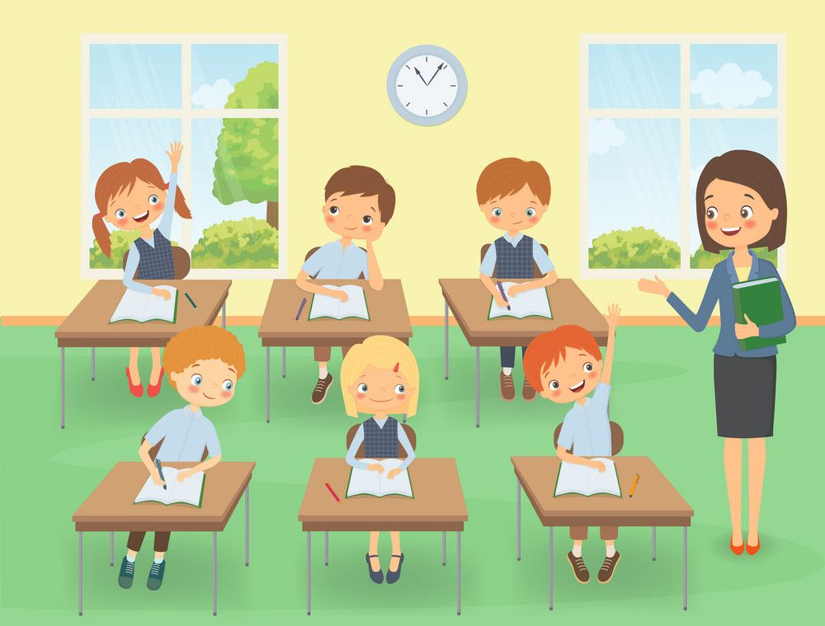
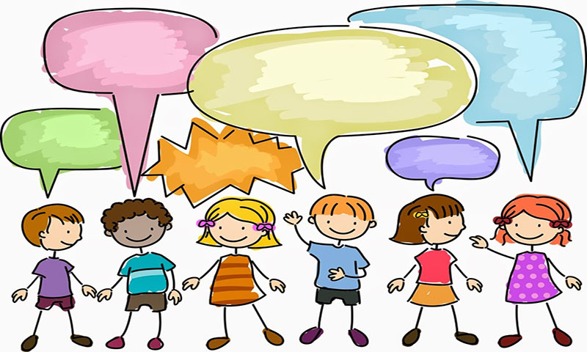
Koja su se imena pojavila dva puta?
LANA, IVA, FILIP, JOVAN, ENA, IVA, STEVO, UROŠ, SAVA, LANA, JOVAN,STEFAN, MILOŠ, MARKO

Slide 7
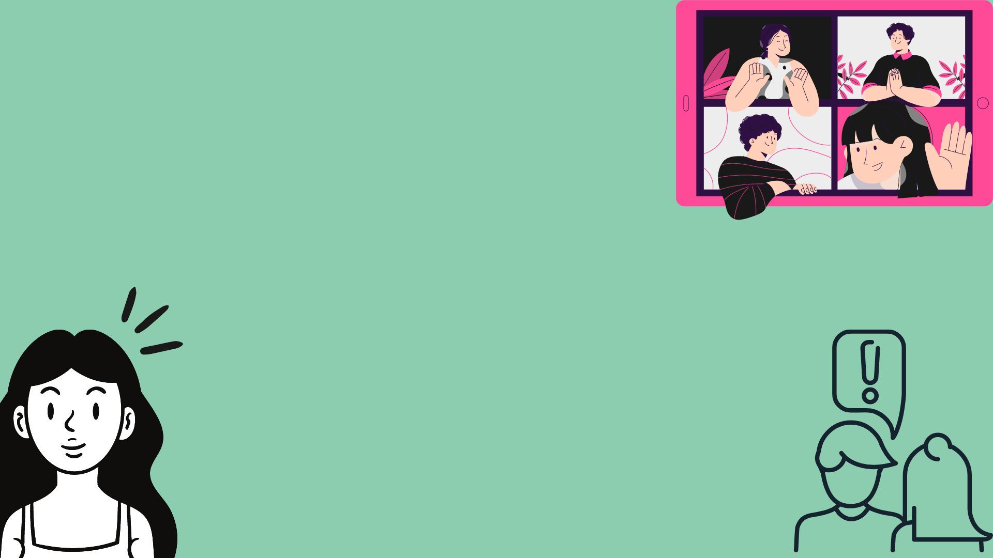
Čitanjem se razvija pamćenje (više nećete zaboravljati domaće zadatke).
Poboljšava se i percepcija – uočavanje pravila i ponavljajućih uzoraka. Zašto je to važno?
(Logika ...a kako bolje provjeriti logiku nego zagonetkama?)

Slide 8
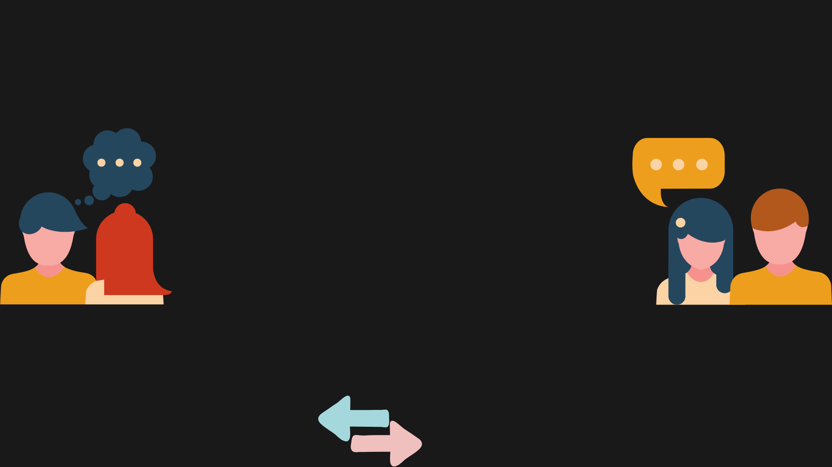
Riješite zagonetke.
Šta možete držati u desnoj ruci, a nikada u lijevoj?
Svoju lijevu ruku.

Slide 9
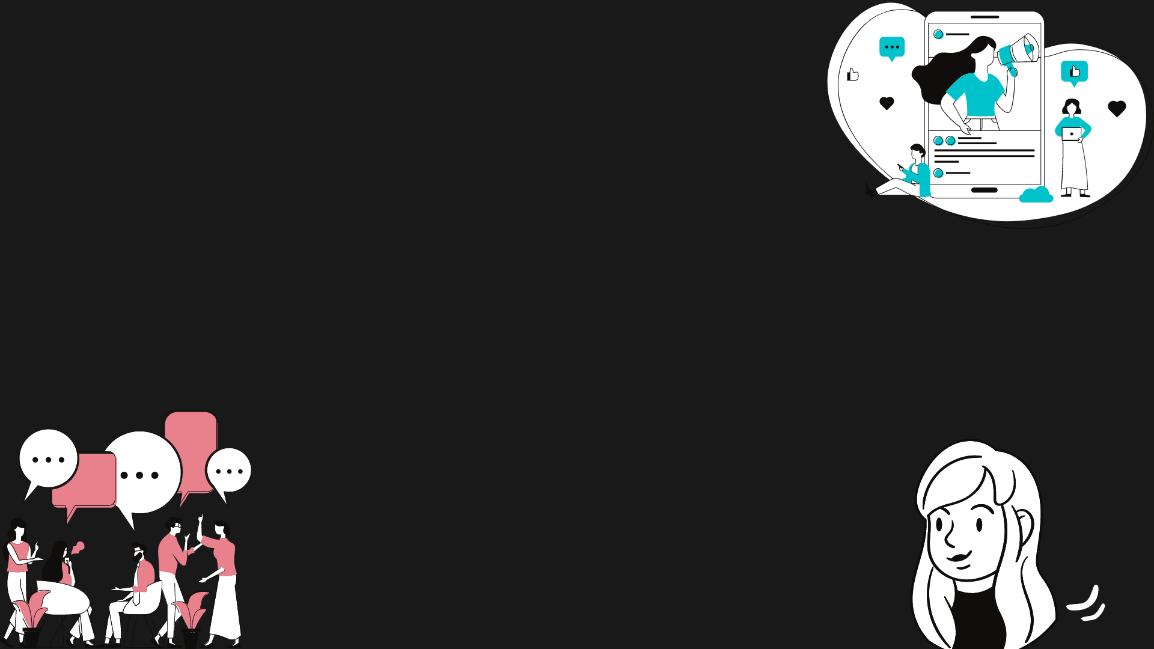
Ako dječak pojede sendvič za minut i po, za koliko minuta će šest dječaka pojesti šest sendviča?
Za minut i po.

Slide 10
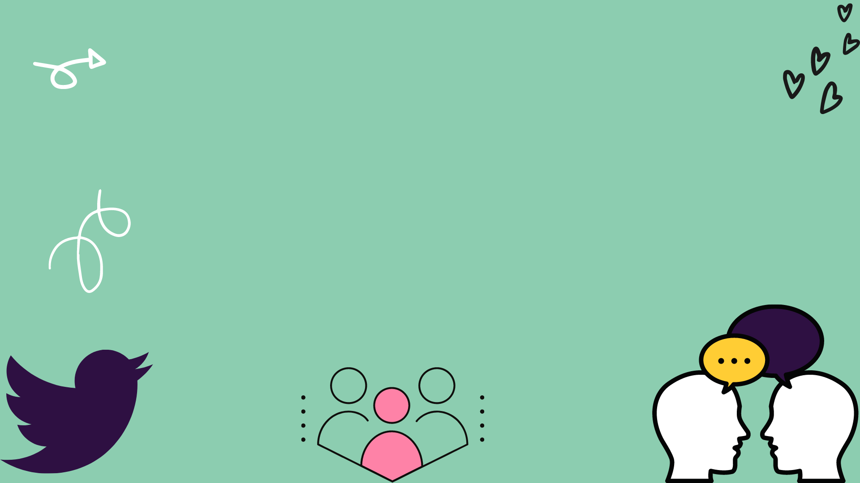
Šta nestaje čim izgovorite njeno ime?
TIŠINA

Slide 11
Čitanjem se poboljšava razumijevanje i zaključivanje.
To znači da ćete
mnogo bolje
razumjeti viceve

Slide 12
Drže se slonica i slon za surle.
U jednom trenutku slonica upita: – Dragi da li me ti stvarno voliš ili me samo vučeš za nos?
Viče majka sinu na plaži:
– Ne idi tako daleko, uhvatiće te grč.
Druga majka je to čula pa kaže svom sinu:
– Dušo, ne idi tamo, je l’ čuješ da ima grčeva.

Slide 13
Što više čitate, lakše ćete razumjeti viceve, igre riječima...i sami ćete se lakše izražavati!
Zašto je važno znati kako se izraziti?

Slide 14
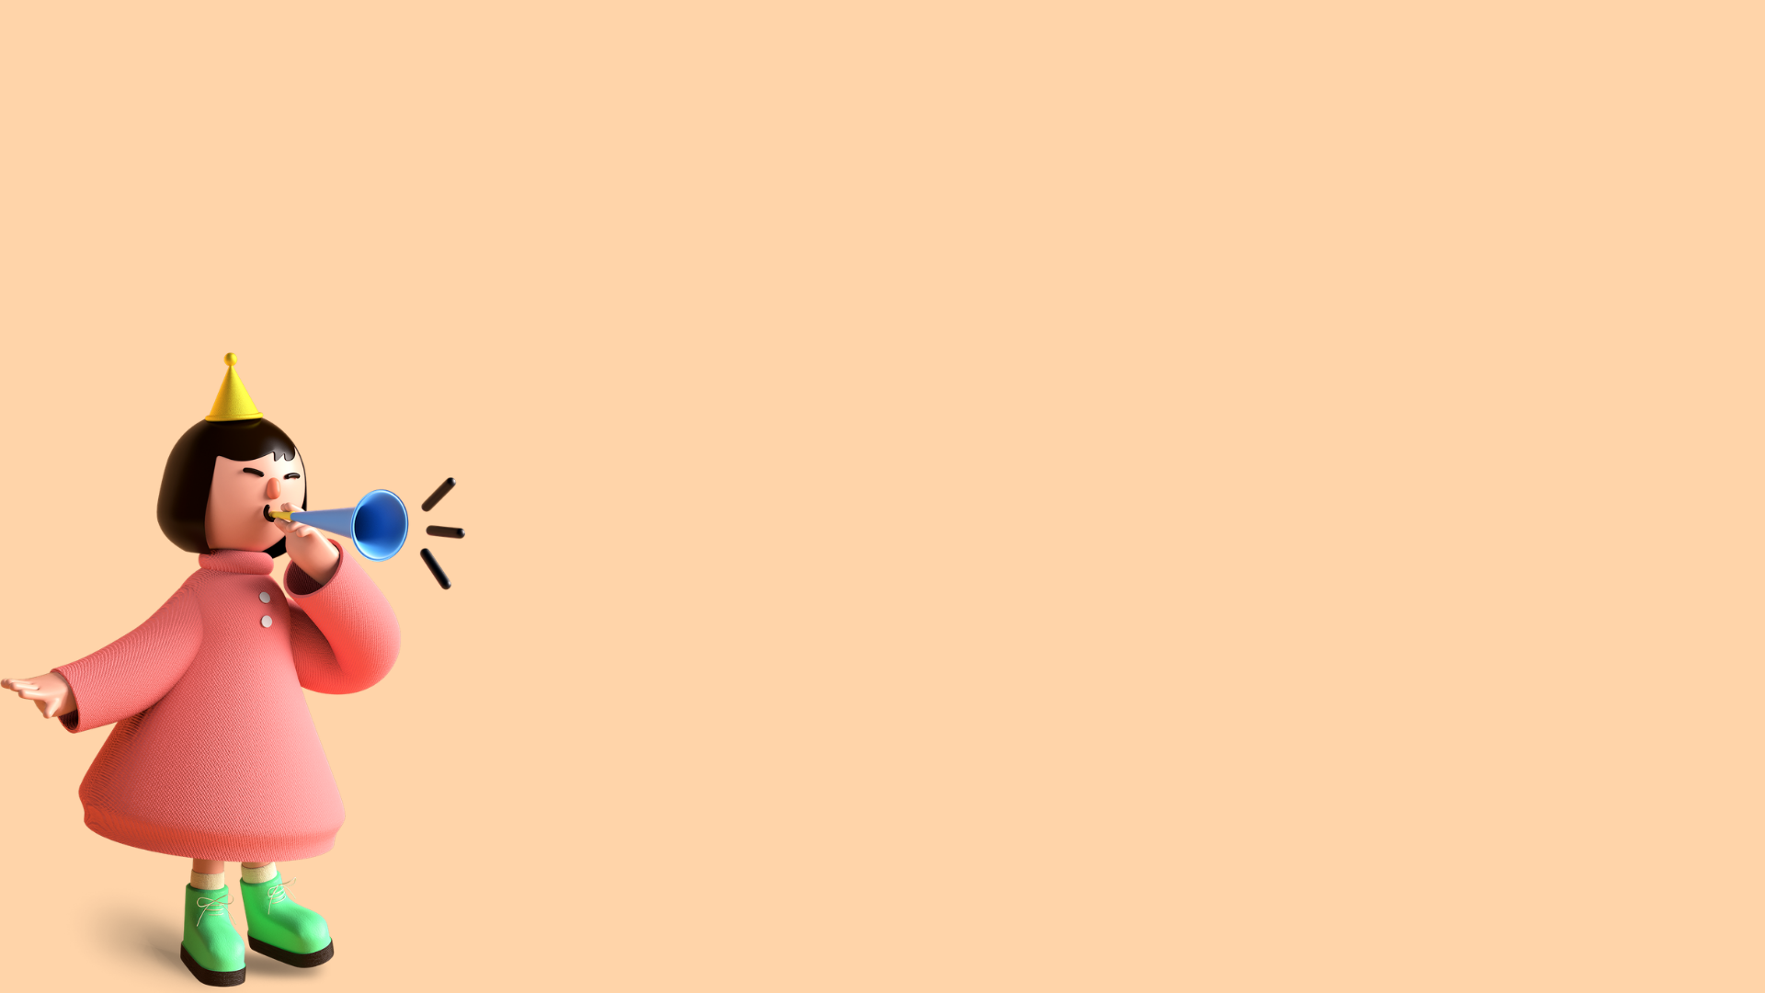

Slide 15
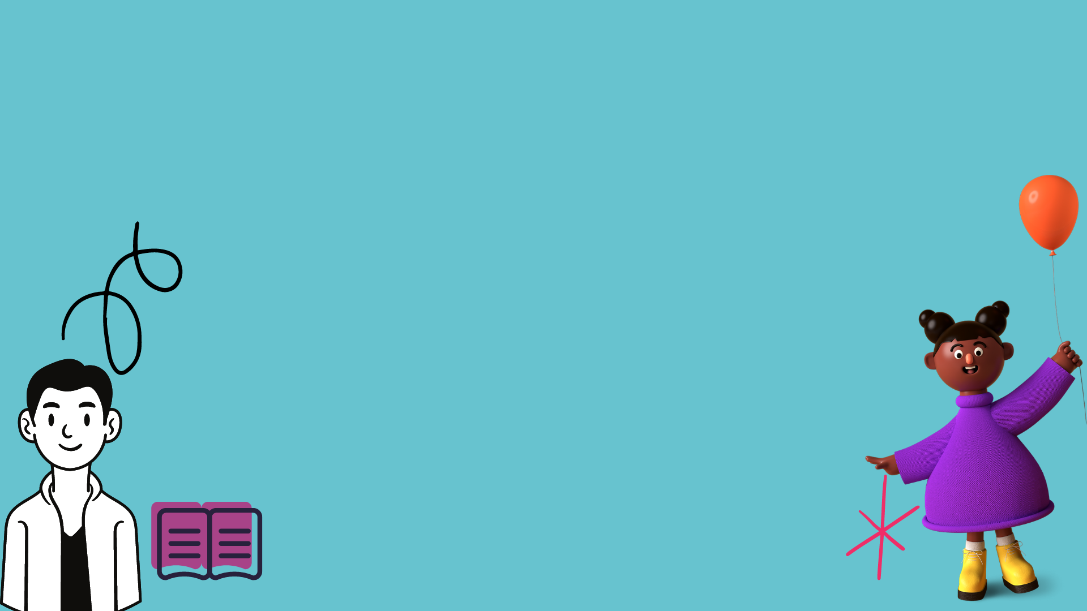

Slide 16
Oni koji ne čitaju u svom rječniku imaju manji broj riječi – koriste istu riječ kako bi opisali različiti osjećaj!

Slide 17
Ljudi koji imaju bogatiji rječnik (poznaju i služe se različitim riječima) su uspješniji, zadovoljniji, samopouzdaniji i ostavljaju bolji utisak na ljude.
Kako se osjećate kad vas neko ne razumije?

Slide 18
Djeca koja više čitaju imaju bogatiji rječnik pa mogu lakše izraziti svoja osjećanja i mišljenje.
Zbog toga su manje agresivna (ljuta) i nasilna.

Slide 19
Ako ste dobro uvježbali svoje čitanje, ovaj ste tekst mogli razumjeti iako su riječi pogrešno napisane. Zašto?
Zato što naš mozak (ako je uvježban) brzo otkriva znakove – slova koja sačinjavaju jednu riječ i njeno značenje.

Slide 20
Čitanjem razvijamo maštu.
A šta to zapravo znači?
Udobno se smjestite, opustite i pažljivo pročitajte priču koja slijedi i koja NE govori o velikom ljubičastom slonu.

Slide 22
Koje je boje bio cvijet u slonovoj surli?
Većina vas je zaista zamislila velikog ljubičastog slona - to je zato što naš mozak, ono što čujemo ili čitamo, pretvara u slike.
Ako ste dobro zamislili sve što ste čuli, onda je svako od vas u svojoj glavi vidio drugačiji cvijet (drugačije boje ili oblika).
To je zato što čitanjem stvaramo samo svoje slike, posebne, drugačije od ostalih.

Slide 23
Na kraju, zašto čitati?
Zbog svega navedenog i onoga što se nije moglo navesti!

